Slide 1
正規表現によるテキスト処理
2015/10/19
システム2課勉強会
瀬藤 亮

Slide 2
概要

Slide 3
発表の概要
正規表現とは、文字列をパターンとして表現する方法。多くのプログラミング言語、テキストエディタなどで利用可能。
正規表現を使えば、テキストの抽象的な検索処理・置換処理が可能。
この発表では、正規表現について、書籍で勉強したことを紹介する。

Slide 4
このテーマを選択した動機
正規表現は、柔軟で効率的なテキスト処理を可能にする強力な技術である。
しかし、まとまった勉強をする機会がない。情報処理技術者試験などでも、触れられることが少ない。
正規表現について何となく知ってはいるものの、使用するのをなんとなく避けている人も多く、もったいない。

Slide 5

参考資料
ジェフェリー・E・F・フリードル （2008）『詳説 正規表現 第3版』長尾高弘訳, オライリー・ジャパン．

Slide 6
目次
正規表現とは？
デモ：正規表現でできること
記述方法
正規表現エンジン
デモの解説

Slide 7
１．正規表現とは

Slide 8
1.1. 正規表現とは
文字列をパターンとして表現する方法
パターンは、メタ文字（特殊な意味を持つ文字）を使用して記述する。複数のメタ文字を組み合わせて使用すれば、複雑なパターンを指定可能。
文字列のチェック、検索、抽出、置換など、様々なテキスト処理が可能
多くのプログラミング言語、テキストエディタ、テキスト処理ソフトで使用可能

Slide 9
1.2. 文字列のチェック・検索の例
”鈴木”から始まる文字列
鈴木.*
4桁の数字
\d{4}
IPアドレス
\d{1,3}\.\d{1,3}\.\d{1,3}\.\d{1,3}

Slide 10
1.3. 文字列の置換の例
電話番号のフォーマット変換
置換前: (\d+)-(\d+)-(\d+)
置換後: \1(\2)\3
数値に3桁区切りでカンマを付与するよう置換
置換前: (\d)(?=(\d{3})+$)
置換後: \1,

Slide 11
1.4. 正規表現の用語
マッチ
正規表現に該当する文字列が、検索対象文字列のなかに存在すること。該当する文字列部分を "マッチした文字列”とよぶ。
メタ文字（メタキャラクター）
正規表現のなかで特殊な意味を持つ文字。
regex
regular expression(正規表現)の略語。

Slide 12
1.5. 正規表現と似た仕組み
ファイル名指定でのワイルドカード
D:/work/*.txt
SQLのlike記述
where user_name like ‘鈴木%’
これらは、いずれも正規表現ではない。これらを正規表現であると記載してある参考書も存在するので注意。

Slide 13
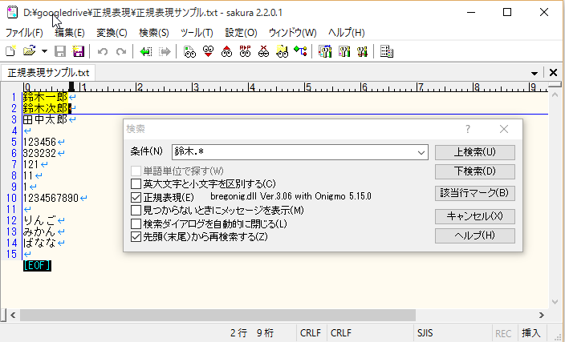
1.6.1. 使用方法：テキストエディタ（サクラエディタ）
検索の場合（ファイル内検索だけでなく、Grepでも使用可能）

Slide 14
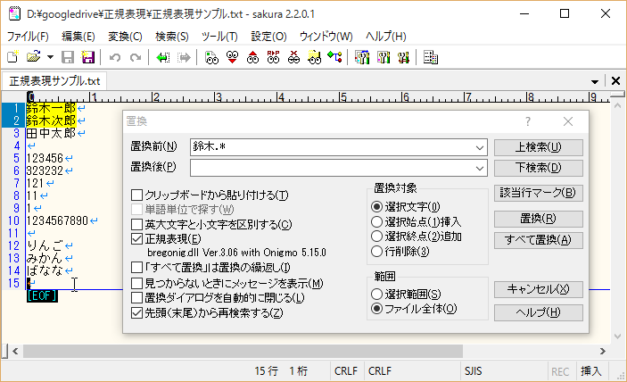
1.6.1. 使用方法：テキストエディタ（サクラエディタ）
置換の場合

Slide 15
1.6.2. 使用方法：プログラミング言語
演算子、関数、クラスなどとして用意されている。
機能としては、以下が用意されている場合が多い
マッチしたか否かをTrue/Falseで返す
対象文字列のなかでマッチした文字列群を、配列として返す
対象文字列のなかでマッチした文字列を別の文字列に置換する。

Slide 16
1.6.2. 使用方法：プログラミング言語
VBScriptのサンプル(マッチするか否かを返す)
Set regExp = New RegExp
regExp.IgnoreCase = True '大文字小文字区別なし
regExp.Global = True '文字列全体を対象に検索
regExp.Pattern = "\d\d\d\d" ‘正規表現
Wscript.Echo regExp.Test("123456789012")
【実行結果】
TRUE

Slide 17
1.6.2. 使用方法：プログラミング言語
VBScriptのサンプル(マッチした文字列郡を配列で返す)
Dim regExp
Set regExp = New RegExp
regExp.IgnoreCase = True '大文字小文字区別なし
regExp.Global = True '文字列全体を対象に検索
regExp.Pattern = "\d\d\d\d"
Set matches = regExp.Execute("123456789012")
For Each oMatch In matches
Wscript.Echo oMatch.Value
Next
【実行結果】
1234
5678
9012

Slide 18
1.6.3. 使用方法：その他
コマンド
WIndows: findstrコマンド
Linux: egrepコマンドなど
ログファイル監視ソフト
エラーの検出
特定のエラーを無視する設定など

Slide 19
2. デモ：正規表現でできること

Slide 20
2.1. 文字列のチェック
メールアドレスのフォーマットチェック
英数字のみテキストであることのチェック

Slide 21
2.2. 文字列の検索
単語を検索する。ほかの単語の一部となっている場合は検索結果から除外する（例："K”を検索する。ただし、文字列”King”に出現する”K”は除外する）。
ログファイルから、以下をすべて満たす行を検索する。
"04/06”を含む
"ERROR”を含む
"GetDeviceList”を含まない

Slide 22
2.3. 文字列の加工
サクラエディタのGrep結果をExcelに貼り付けられるよう加工
設定ファイルの加工
文書のフォーマット変換

Slide 23
3．記述方法

Slide 24
3.1. メタ文字のエスケープ
正規表現では、メタ文字を使用してパターンの指定を行う。
メタ文字を通常の文字として使用する場合は、エスケープが必要。エスケープは "\" 記号により行う（例："(" → "\("）。
エスケープが必要な文字は以下の通り。
. * ? ^ $ ( ) [ ] { } |

Slide 25
3.2. 特殊文字
一部、特殊な指定をする文字がある。これらは、検索語としても、置換前文字列としても、置換後文字列としても使用可能
文字 | 説明
\t | 水平タブ
\r | 改行コード（ラインフィード）
\n | 改行コード（キャレッジリターン）

Slide 26
3.3. 文字クラス
指定した1文字を表す。
角括弧（"[]"）で記述する。角括弧内の文字のいずれか1文字を表す。
角括弧内の先頭に "^"（サーカムフレックス） を記載すると、否定文字クラスとなる。角括弧内の文字のいずれでもない1文字を表す。
"." で、任意の1文字を表す。

Slide 27
3.3. 文字クラス：記述例
表現 | 説明
[abc] | a, b, c のいずれか1文字
[a-z] | 英字いずれか1文字
[^abc] | aでもbでもcでもない、いずれか1文字
[^a-z0-9] | 英数字以外のいずれか1文字
. | 任意の1文字

Slide 28
3.3. 文字クラス：略記
文字クラスは、いくつかの略記が可能。
表現 | 説明
\d | 数字1文字
\w | 記号でも空白でもない文字いずれか1文字
\s | 空白類(タブ、空白、改行)１文字
\D | 数字以外の1文字
\W | 記号あるいは空白1文字
\S | 空白類以外1文字

Slide 29
3.3. 文字クラス：マッチの例
表現 | 対象テキスト（下線部がマッチ）
[abc] | tokaisoft kabushiki gaisha
[^abc] | tokaisoft kabushiki gaisha
\d | 2015/10/19
\d\d | test1test12test123

Slide 30
3.4. 選択
複数の正規表現のいずれかを表す。
記号 "|” で、複数の表現を連結する。
丸括弧を使用するとグループ化が可能。
表現 | 説明
佐藤|鈴木|田中 | "佐藤", "鈴木", "田中" のいずれか
鈴木(一郎|三郎) | "鈴木一郎", "鈴木三郎" のいずれか

Slide 31
3.5. 量指定子
直前の1文字あるいは選択の繰り返し
表現 | 説明
* | 0回以上の繰り返し
+ | 1回以上の繰り返し
? | 0回あるいは1回の繰り返し
{ｎ} | n回の繰り返し
{n,} | n回以上の繰り返し
{n,m} | n～m回の繰り返し

Slide 32
3.5. 量指定子:記述例
表現 | 対象テキスト(下線部がマッチ)
a+ | aaaaaa, a, b, c, d, baaaa
(ab|cd)+ | cd, ababab, cdabcdcd, abd
鈴木陽?一郎 | 鈴木一郎, 鈴木陽一郎, 鈴木雄一郎
a{3,} | aaa, aaaa, aa, a
\d{1,3} | 1, 111, 12, 123 4, abc1d
<BR *> | <BR>, <BR >, <BR->
※原則として最長一致となる。最短一致にしたい場合は、”a+?” のように "?”を付与する。詳細は後述。

Slide 33
3.6. アンカー（位置指定）
文字や文字列ではなく、位置を指定する表現
表現 | 説明
^ | 文字列の先頭
$ | 文字列の末尾
\b | 単語境界
\B | 単語境界以外

Slide 34
3.6. アンカー（位置指定）:マッチの例
表現 | 対象テキスト(下線部がマッチ)
^test | testtesttest
test$ | testtesttest
\btest\b | test,test,testtestteset
\Btest\B | test,test,testtestteset

Slide 35
3.7. 先読み・戻り読み
後続あるいは手前に特定の文字列が存在する位置を表現
先読みは後続文字列を、戻り読みは手前の文字列を確認
表現 | 説明
(?=regex) | 後続文字列がregexである位置
(?!regex) | 後続文字列がregexでない位置
(?<=regex) | 手前の文字列がregexである位置
(?<!regex) | 手前の文字列がregexでない位置

Slide 36
3.7. 先読み・戻り読み:マッチの例1
表現 | 対象テキスト（下線部がマッチ）
鈴木(?=一郎) | 鈴木一郎, 鈴木三郎
鈴木(?!一郎) | 鈴木一郎, 鈴木三郎
(?<=鈴木)一郎 | 鈴木一郎, 田中一郎
(?<!鈴木)一郎 | 鈴木一郎, 田中一郎

Slide 37
3.7. 先読み・戻り読み:マッチの例２
括弧内は、正規表現も記述可能
表現 | 対象テキスト(下線部がマッチ)
鈴木(?=.*一郎) | 鈴木さんの名前は一郎です。 鈴木さんの名前は三郎です。

Slide 38
3.8. 後方参照
丸括弧内の文字列は記録される（キャプチャ）。
キャプチャした文字列は、\1, \2, ・・・のように指定すると呼び出すことができる（後方参照）。番号の割り当ては、丸括弧の出現順に行われる。
後方参照は、正規表現による置換において、置換後文字列でも使用可能。
言語、ソフトによっては、\1, \2, ・・・ではなく $1, $2, ・・・と記載する場合も多い。

Slide 39
3.8. 後方参照：検索の例
表現 | 対象テキスト(下線部がマッチ)
(\d{3})△\1 | 123△123△345△432△12345△345
<(H[13])>.*</\1> | <H1>ringo</H1> <H2>mikan</H2> <H3><B>nasi</B><BR></H3><BR>

Slide 40
3.8. 後方参照：置換の例
正規表現
置換前 | (\d+)/(\d+)/(\d+)
置換後 | 今日は\2月\3日(\1年)です。
対象テキスト
置換実行前 | 置換実行後
2015/10/19 | 今日は10月19日(2015年)です。

Slide 41
3.8. 後方参照：選択の丸括弧
丸括弧は、選択の場合でも使用する。
鈴木(一郎|三郎)
この場合でも、キャプチャは行われ、後方参照が可能になる。
キャプチャを行わない場合、 ”?:” を記述する。
鈴木(?:一郎|次郎)
キャプチャを行わないメリットは以下の通り。
性能が向上する。
読み手に正規表現の意図を伝える。

Slide 42
4．正規表現エンジン

Slide 43
4.1. 正規表現エンジンとは？
正規表現の解釈を行い、対象文字列とのマッチを行うプログラム。
正規表現エンジンの動作を理解すると、正規表現が文字列にマッチするかどうか、どこからどこまでがマッチするかを把握することができる。
性能にも関わる。

Slide 44
4.2. 基本動作
入力として、以下２つを受け取る。
正規表現(検索語)
対象テキスト
対象テキストを先頭から順番に参照する
複数の選択肢がある場合、１つを選んでマッチしなかったときに他の選択肢を試せるよう、状態を記憶しておく。後続で不一致となったとき、記憶しておいた状態に戻る（バックトラック）。

Slide 45
4.2. 基本動作：サンプルと処理順序
正規表現 | To(day|morrow|kaisoft)
対象テキスト | at Tom Tokaisoft
at の aを参照する。正規表現とマッチしないため、次の文字へ進む。
at の tを参照する。正規表現と1文字目がマッチするものの、2文字目で不一致となる。よって、次の文字へ進む。次の文字（スペース）もマッチしないため、さらに次の文字（TomのT)へ進む。
Toまでがマッチし、それ以降が3択となる。現在のToまでマッチした状態を記憶し、選択を左から順に試す。dayは不一致となり、morrowは2文字目で不一致となり、kaisoftは不一致となる。最終的に3択すべてで不一致となり、次の文字(Tomのo）へ進む。ここでもマッチしないため、さらに次、さらに次へと進む。
TokaisoftのTまで進んだとき、To + kaisoft がマッチし、成功を返す。

Slide 46
4.3. 量指定子の欲張り度（最長一致と最短一致）
量指定子( ?, +,* など ) は、複数のマッチ結果が存在する場合、最も長いものを採用する。
例えば、"a+" は、以下の3つマッチ結果が考えられる。
aaabc
この場合は、”aaa”にマッチする（最長一致がデフォルトとなっている）。
量指定子の直後に "?” を付与すると、最短一致となる。”a+?”は、”a”にマッチする。

Slide 47
4.4. 選択は左優先
正規表現で選択を使用したとき、複数の選択がマッチする場合がある。
この場合は、マッチする文字列の長さに関わらず、最も左に存在する選択をマッチ結果として返す。
例
正規表現 | a(bc|bcde|bcd)
対象テキスト (下線部がマッチ結果) | abcdefgabcd

Slide 48
4.5. 文字列の消費
1つのテキストのなかで、マッチが成立した文字列は、別のマッチの対象にならない（消費される）。マッチが成立すると、成立した次の位置から検証を再開する。
例
マッチ結果は、1~3文字目、4～6文字目の2つとなる。2~4文字目などがマッチ結果となることはない。
正規表現 | a{3}
対象テキスト | aaaaaaaa

Slide 49
演習1：ダブルクォートで囲んだ文字列の検索
ダブルクォートで囲んだ文字列の検索を考える。
ダブルクォートで囲んだ文字列のなかでダブルクォートを文字として使用する場合は、"" と記載する(エスケープ)。
対象テキストを以下に示す。下線部3箇所が、今回検索したい文字列。
ダブルクォートがエスケープされているため、【".*?"】では不可能
testStr = "abcde" + """TokaiSoft"" is Here" + "" ;

Slide 50
演習1：解答
重要なのは、エスケープされたダブルクォートを選択の左に持ってきて、消費させてしまうこと。
解答 | "(""|[^"])*"

Slide 51
演習2：CSVの1要素のマッチ(1/2)
CSVを1要素ずつマッチさせて抽出することを考える。
CSVは以下のルールとする。
1要素はダブルクォートで囲んでもよい。囲まなくてもよい。囲んだ場合は、ダブルクォートごと抽出する。
要素内にダブルクォートを文字として記載する場合は、""と記述する。
要素内にカンマを文字として記載する場合は、要素をダブルクォートで囲む。
空要素を許可する。

Slide 52
演習2：CSVの1要素のマッチ(2/2)
対象テキスト
Ten Year,10,"11,12,13","Here is ""Tokai""",test
解答 | (?<=^|,)("(""|[^"])*"|[^,]*)

Slide 53
4.7. 正規表現エンジンの種類
DFA
キャプチャ、後方参照のサポートなし。
POSIXの基準を満たしている。
従来型NFA
Perl, Java, PHP, Ruby, .NETなどで使用。
最も一般的なエンジン。
POSIX NFA
従来型NFAを、POSIX標準を満たすよう変更を加えたもの。変更を無理に加えたため、融通が効かない。

Slide 54
5．デモの解説

Slide 55
5.1. ログファイルからの文字列検索
ログファイルから、以下をすべて満たす行を検索する。
"04/06"を含む
"ERROR"を含む
"GetDeviceList"を含まない
^(?=.*04/06)(?=.*ERROR)(?!.*GetDeviceList).+$
先頭(^)が基準位置となり、下記3件を満たすことを確認している。
(?=.*04/06) ：先読みで、後続に”04/06”が出現していることを確認
(?=.*ERROR) ：同上。”ERROR”が出現していることを確認
(?!.*GetDeviceList) ：否定先読で、後続にGetDeviceListがないことを確認
上記3件をすべて満たす先頭について、”.+$” で行末までを指定

Slide 56
5.2. 文書のフォーマット変換
Excelのセルをテキストとしてペーストしたとき、以下のフォーマットとなる。これを利用する。
セル内の改行は \n
通常の改行は \r\n
隣り合ったセルの間にはタブ文字(\t) が入る。
セル内改行を含む場合は、ダブルクォートで囲まれる。
ポイントは以下の通り
サクラエディタの置換は行単位に動作するため、セル内に改行があると操作しにくい。よって、まず、セル内の改行を削除し、単純なタブ文字区切りの文字列に変換する。ただし、最終的にはもとに戻せるようにしておく。
セル内の改行を削除するとき、”\n”とすると通常の改行を削除してしまう。”(?<!\r)\n” と指定すると、セル内の改行のみに絞り込める。
ダブルクォートは、Excelが特殊な解釈（セル内文字列の開始と見なす）をしてしまうため、事前に削除する。

Slide 57
おわりに

Slide 58
おわりに
各種実装により方言はあるものの、記述方法はほぼ同一であるため、まずは１つのソフトを中心として勉強するのがよい。
まずは、テキストエディタの "正規表現” のチェックボックスを常時ONにすることから始める。
正規表現に限らず、自身は既に詳しいと思っていることでも、本を読むことで新たに発見することが多かった。
正規表現をプログラムで使うと、1行に多くのテキスト処理を詰め込むことができる。メンテナンス性が悪くなる場合も多い。

